Slide 1
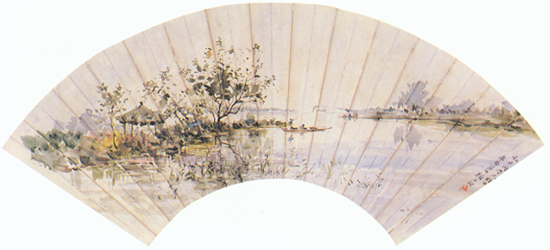
项脊轩志
明 ● 归有光

Slide 2
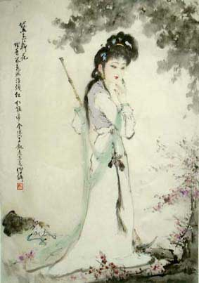
成语：衣锦还乡
请猜：一位明代作家
谜底： 归有光

Slide 3
归有光简介
归有光（1506—1571），字熙甫 号震川，明代昆山人，世称“震川先生”。六十岁，才中进士，授县令职，一生郁郁不得志。归有光博览群书，是明代著名的散文家。其散文风格朴实，感情真挚，被誉为“明文第一”，时人称之为“今之欧阳修”，善于通过一些琐事，来表现自己的深情。

Slide 4
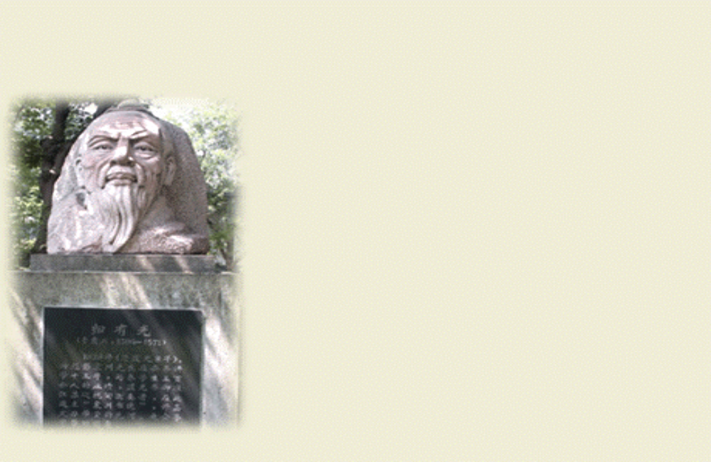
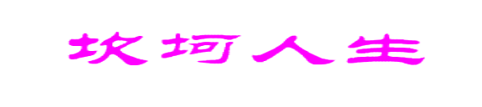
归
有
光
8
岁时，年仅
26
岁
的母亲就离开人世，姐姐也只
有
9
岁，年幼的他们根本不懂
死是怎么回事，只是看见家里
人都哭，也就跟着哭，却还以
为母亲在睡觉呢。母亲带着对
娇女弱子的无以割舍的牵挂，
永远的离开了人世。他自幼苦
读，
9
岁能文，但仕途坎坷，
35
岁才中举人，以后连续
8
次
进士不第，到
60
岁才中进士，
授县令职，一生郁郁不得志。

Slide 5
志是什么样一种文体？
△“志”即“记”
△是古代一种叙事、抒情的文体。
△本文是一篇借记物以叙事抒情的散文名篇，即借写项脊轩的兴废，写与之有关的日常生活和家庭琐事，表达物在人亡、三世变迁的感慨以及对祖母、母亲和妻子的深切怀念。

Slide 6


朗读课文，正音。
xuān
轩 漉
葺 垣
迨 爨
妪 妣
闺 扉
呱 阖
笏 扃
牖
lù
qì
yuán
dài
cuàn
yù
bĭ
guī
fēi
gū
hé
hù
jiōng
yŏu

Slide 7
自读课文，思考：本文的文眼是什么？
文章的眼睛。在文章中，统帅全文，具有提纲挈领的作用的一句话。它常常奠定全文的感情基调。
文 眼 ——
本文文眼 ——
然余居于此，多可喜，亦多可悲。

Slide 8
概述全文内容，理清思路
课文以项脊轩为中心，着重写与之有关的家庭人事的变迁，表现作者对书屋的深情和对往事的感慨。
1、记项脊轩内外的景物与布置，重点写居项脊轩的乐趣。
2、过渡段。“多可喜”承上，“多可悲”启下。
3、主体部分。着重写祖母、母亲的生前事迹，以抒发作者对人事变迁的伤感情怀。
4、叙写自己闭门读书的情景以及小轩多次遭火未焚之事，是“悲”的进一步补充。
5、回忆亡妻。
6、借庭树写对亡妻的思念之情。

Slide 9
修葺前：
狭小、破旧、阴暗
多可喜
（承上）
项脊轩志
修葺后：
明亮、幽雅、安静
亦
1、家庭败落
多可悲
2、悼念亡母
（启下）
3、怀念祖母
1、回忆亡妻
补记
2、借树忆妻

Slide 10
多可喜
小
漏
破
暗
修茸前——
不漏不暗
修茸后——
景色——
美
静
生机勃勃、
焕然一新
（幽雅别致）

Slide 11
◇ “杂植兰桂竹木于庭”、“万籁有声”两句各有什么表达作用？
△ 屈原以兰桂喻美德，宋代人以竹喻志节。杂植兰桂竹木于庭，作者品格高洁，志趣高雅。
△ “万籁有声”乃是以声衬静笔法，因各种声音都能充盈于耳，反倒显得周围之寂静。深得唐人王藉“蝉噪林逾静，鸟鸣山更幽”之意境。

Slide 12
▲ 全文不是一气写成，是分两次完成的，你能找到两者的分界吗？补记接上去是否合适？请谈谈你的认识。
补记部分是写婚后与项脊轩有关的一段生活，主要表现丧妻前后的欢乐和悲伤，仍是紧扣了文眼。
两部分虽然写于不同时期，但都是围绕项脊轩写家庭生活琐事，抒发自己或喜或悲的感情，前后格调一致，情感贯通，可以组合成一个有机的整体。
Notes:
引申一下——谈谈文章选材的标准！
引申一下——文章选材的标准！
引申一下——文章选材的标准！

Slide 13
◆“其后六年，吾妻死，室坏不修。其后二年，余久卧病无聊，乃使人复葺南阁子，其制稍异于前。然自后余多在外，不常居。” “庭有枇杷树，吾妻死之年所手植也，今已亭亭如盖矣。”
①“吾妻来归，时至轩中，从余问古事，或凭几学书。”
寥寥数笔，通过动作描写绘出了夫妻之间的一片深情，使我们仿佛看到一位与丈夫言笑晏晏的开朗快乐的少妇。
②“其后六年，吾妻死，室坏不修。其后二年，余久卧病无聊，乃使人复葺南阁子，其制稍异于前。然自后余多在外，不常居。”
“物是人非事事休，欲语泪先流”事已变，物已变，人也不在。即使是熟悉的房子也是陌生的，对着留有昔日欢乐印记的地方，孤身一人，谁能不伤感？谁能不心疼？

Slide 14
当年亲手植下的小树苗已经如此高大了，可见时光已逝去不少，妻子也去世很久了。当年种树的情景历历在目，绵绵情谊，仍在心头，无奈伊人已逝。
③“庭有枇杷树，吾妻死之年所手植也，今已亭亭如盖矣。”
枇杷树本来是无思想感情的静物，但把它的种植时间与妻子逝世之年联系起来，移情于物；在“亭亭如盖”四个字的前面加上“今已”这个时间词，表明时光在推移，静物也显示着动态。
树长，人亡！物是，人非！光阴易逝，情意难忘。由于想念人而触及与人有一定关系的物，便更添了对人的思念；再由对物的联想，又引发对往事的伤怀。于是托物寄情，物我交融，进一步把思念之情深化了。只说树在生长，不说人在思念，它所产生的艺术效果则是：不言情而情无限，言有尽而意无穷。

Slide 15

写作特点
1.结构严谨，形散神聚。(结构关情）
2.细节描写生动传神，人物栩栩如生。（细节撩情）
3. 语言清淡朴素，不事雕琢而蕴满深情。（质朴增情）

Slide 16
选取生活中的小事
室西连于中闺，先妣尝一至。
妪每谓余曰：“某所，而母立于兹。”妪又曰：“汝秭在吾怀，呱呱而泣；娘以指扣门扉曰：‘儿寒乎？欲食乎？’”
母亲
慈爱
祖母
大母过余曰：“吾儿，久不见若影，何竟日默默在此，大类女郎也？”
比去，以手阖门，自语曰：“…儿之成，则可待乎！”
顷之，持一象笏至，曰：“…他日汝当用之！”
期望
妻子
吾妻来归，时至轩中，从余问古事，或凭几学书。吾妻归宁，述诸小妹语曰：“闻姊家有阁子，且何谓阁子也？”其后六年，吾妻死，室坏不修。
恩爱

Slide 17
修茸前——
小
漏
破
暗
多可喜
美
静
修茸后——
不漏不暗
景色——
生机勃勃、焕然一新
（幽雅别致）
亦
①家族分崩离析
（ 回顾记述 ）
②悼念亡母
（ 借老妪之口回忆 ）
多可悲
③怀念祖母
（ 记 事 ）
补
① 忆往事：幸福和谐的夫妻生活。
补写亡妻
② 写 景：亡妻留下的枇杷树。

Slide 18
细节描写
万籁有声，而庭阶寂寂。
小鸟时来啄食，人至不去。
环境
幽静
比去，以手阖门，自语曰：“…儿之成，则可待乎！”
殷切
期望
人物
祖母

Slide 19
语言委婉含蓄
庭有枇杷树，吾妻死之年所手植也，今已亭亭如盖矣。
不言情而情无限
言有尽而意无穷

Slide 20
试说明本文中叠词的作用
◇叠词常用来摹声、绘景、状物、增加形象性和音乐美；
◇叠词的运用，描写出鲜明的形象，使人如临其境；
◇同时，平平仄仄的音调，还带给人一种音韵美丽！
△ 寂寂 ——
烘托环境的清静
△ 往往 ——
渲染门墙的凌乱（厌恶、不满）
△ 呱呱 ——
描摹小儿的哭声
△ 默默 ——
状写作者学习的刻苦
△ 珊珊 ——
写月下之树随风摇曳轻盈舒缓的样。
△ 亭亭 ——
写枇杷树高高耸立的样子。（感慨、惆怅）

Slide 21
小 结
借一阁以寄三世之遗迹。
──清·梅曾亮
所为抒写怀抱之文，温润典丽，如清庙之瑟，一唱三叹。无意于感人，而欢愉惨怛(dá)之思，溢于言语之外。
──明·王锡爵

Slide 22


巩固练习

Slide 23
重点实词
雨泽下注
名作状，向下；流
室仅方丈
一丈见方
庭中始为篱
起初
而母立于兹
通“尔”，你的；这儿
凡再变矣
两次
桂影斑驳
错杂
迨诸父异爨
及，等到 生火做饭 分家
殆有神护者
大概

Slide 24
三五之夜
三五，指农历每月十五，又称望。十六，既望。初一，朔。最后一天，晦。
先妣尝一至
妣，母亲。
吾妻来归
归，旧指女子出嫁。
归宁，出嫁的女子回娘家省亲。
吾妻归宁
余自束发读书轩中
束发，指儿童时代。

Slide 25
一词多义
他日汝当用之
以当南日
应当
当
通“挡”，挡住
日过午已昏
始为篱，已为墙
已经
已
已而，不久
日过午已昏
大母过余
从轩前过
偏过
过
看望
经过
杂植兰桂竹木于庭
室西连于中闺
其制稍异于前
在
于
和
跟

Slide 26
是，扎
始为篱
已为墙
南北为一
相为应答
轩东故尝为厨
余既为此志
是，砌
是，成为
为
作
是
写
结构助词，主谓间取消句子独立性
儿之成则可待乎
顷之 久之
吾妻死之年
抚之甚厚
三五之夜
音节助词，凑足音节
之
结构助词，的
人称代词，她
结构助词，的

Slide 27
通假字
以当南日
而母立于兹
通“挡”，挡住
通“尔”，你的

Slide 28
词类活用
1、雨泽下注/使不上漏/前辟四窗/东犬西吠
2、借书满架
3、亦遂增胜
4、垣墙周庭
5、乳二世
6、执此以朝
7、吾家读书久不效
8、吾妻死之年所手植也
9、南北为一
10、或凭几学书
11、多可喜、多可悲
名作状，向下/从上面/在前面/向西家
形作动，堆满
形作名，美景
名作动，砌墙
名作动，喂养
名作动，上朝
名作动，有成效
名作状，亲手
数作名，一体，整体
动作名，写字
形作名，可喜之事，可悲之事

Slide 29
文言句式
判断句
1、项脊轩，旧南阁子也。
2、使不上漏
3、庭中始为篱，已为墙
4、又北向
5、余自束发读书轩中
6、吾妻死之年所手植也
7、其制稍异于前
8、妪，先大母婢也
省略句
判断句
宾语前置
省略句
判断句
介词结构（状语）后置句
判断句

Slide 30
9、又杂植兰桂竹木于庭
10、令人长号不自禁
11、然余居于此
12、轩凡四遭火，得不焚
13、室西连于中闺
14、轩东故尝为厨
介词结构后置句
宾语前置
介词结构后置句
被动句
介词结构后置句
判断句

Slide 31
下列蓝色字的词意思相同的两项是（ ）
A．日过午已昏 大母过余
B．凡再变点 轩凡四遭火
C．旧时栏楯 时至轩中
D．余稍为修茸 其制稍异于前
B、D
▲ B、D（B项中“凡”意为“总共”；D项中“稍”意为“稍微”；A项中“过”分别意为“超过”和“拜访、探访”；C项中“时”分别意为“时候”和“时常”。）

Slide 32
3．与“旧时栏楯，亦遂增胜”中的“胜”意思相同的一项是（ ）
A．不违农时，谷不可胜食也
B．予观夫巴陵胜状，在洞庭一湖
C．沛公不胜杯杓，不能辞
D．此所谓战胜于朝廷
E. 名胜古迹
E
▲ E（例句中的“胜”是形作名，“美景”之意，与E项同，A项“胜”是“尽”的意思； B项“胜”是“优美的”，形容词； C项“胜”是“承受”的意思，D项中“胜”是“胜利”的意思。

Slide 33
▲ B（B项中的“手”是名词活用做状语，“亲手”之意；A、C、D项加点字都是名词活用为动词。）
4．下列句中红色词用法不同于其他的一项是（ ）
A．前辟四窗，垣墙周庭，以当南日
B．庭有枇杷树，吾妻死之年所手植也
C．吾家读书久不效
D．妪，先大母婢也，乳二世
B

Slide 34
7．对文章中描写的一些说明，不正确的一项是（ ）
A．借书满架，偃仰啸歌，冥然兀坐，万籁有声。（动作情态描写，表现了作者在项脊轩修葺之后喜不自胜的情态）
B．而庭阶寂寂，小鸟时来啄食，人至不去。三五之夜，明月半墙，桂影斑驳，风移影动，珊珊可爱。（景物描写，通过小鸟啄食，月白风清，花香袭人的美妙情景的描写，抒发了作者内心的得意喜悦之情）
C．东犬西吠，客逾庖而宴，鸡栖于厅。（场面描写，只用十三个字，就写出了封建大家庭中分家以后所产生的那种混乱不堪的情况）
D．语未毕，妪泣，余亦泣。（动作情态描写，它真实地反映了老妪对母亲的耿耿忠心以及作者对这种忠诚的感动）
D

Slide 35
选出与“不能得日”中“得”意义相同的一项（ ）
D
A、 此言得之
B、未得与项羽相见
C、往往有得
D、小则获邑，大则得城
适宜，恰当
能够
心得，体会
得到

Slide 36
A D
选出“顾”的意义相同的两项（ ）
A、每移案，顾视无可置者
B、三顾臣于草庐之中
C、顾不如蜀鄙之僧哉
D、瞻前顾后
回头看
探望
反而
回头看

Slide 37
“置”有以下几个义项填入下列括号中
A、安放 B 、放弃，丢下
C、设置 D、摆，设
E、 购置，添置
1、每移案，顾视无可置者 （ ）
2、迨诸父异爨，内外多置小门（ ）
3、郑人有且置履者 （ ）
4、沛公置车骑 （ ）
5、置酒咸阳宫 （ ）
A
C
E
B
D

Slide 38
C
找出词语解释全对的一组： （ ）
A、修葺：修造 扃牖：关闭窗户
阖门：关门 大类：大的分类
B、长号：大哭 来归：嫁到我家来
归宁：女子出嫁 自禁：自己忍不住
C、洞然：明亮 渗漉：慢慢渗漏下来
偃仰：安居、休息 庭阶：院子里的阶石
D、斑驳：错杂 先妣：已去世的母亲
先是：先前就这样 兀坐：端正的坐着

Slide 39
选出与“三五之夜”中的“之” 用法相同的一项（ ）
D
A、蚓无爪牙之力，筋骨之强
B、句读之不知，惑之不解
C、臣闻求木之长者
D、以事秦之心礼天下之奇才
定语后置标志
宾语前置标志
主谓间取消句子独立性
结构助词“的”

Slide 40
下列句中划线字用法判断正确的是（ ）
B
①余稍为修葺，使不上漏 ②日上，正赤如丹
③尘泥渗漉，雨 泽下注 ④下临深潭，微风鼓浪
名—状
名—动
名—状
名—状
A、①②相同③④不同
B、①②不同③④相同
C、①②不同③④不同
D、①②相同③④相同

Slide 41
项脊生曰:“蜀清守丹穴,利甲天下,其后秦皇帝筑女怀清台;刘玄德与曹操争天下,诸葛孔明起陇中。方二人之昧昧于一隅也,世何足以知之,余区区处败屋中,方扬眉、瞬目,谓有奇景。人知之者,其谓与坎井之蛙何异?”
①项脊生：作者的别号。②蜀清守丹穴，利甲天下，其后秦皇帝筑女怀清台：清，秦代蜀地的一寡妇名。丹穴，朱砂矿。利，利润。甲，第一。史载，“巴寡妇清，其先得丹穴，而擅其利数世，……能守其业，用财自己，不见侵犯。秦始皇以为贞妇而客之，为筑女怀清台。”③刘玄德与曹操争天下，诸葛孔明起陇中：玄德，刘备的字。陇中，即隆中，诸葛亮隐居之地。④方二人之昧昧于一隅也，世何足以知之：方，当。二人，指寡妇清和刘备。昧昧，不明的样子，指不被人知道。隅，角落。也，用在句中，表示停顿。世，世人。之，指代二人。⑤余区区处败屋之中，方扬眉瞬目：区区，渺小的样子。败屋，破旧的房屋，这里指项脊轩。扬眉瞬目，眼睛一睁一闭。⑥人知之者，其谓与坎井之蛙何异：人知之者，定语后置，知之之人，知道他的人。其，指人知之者。谓，认为，以为。坎井，一说是浅井，一说是废弃的井。

Slide 42
我说：“蜀国的寡妇清继承并守住了朱砂矿，利润天下第一。后来秦朝皇帝为她建造了怀青台。刘备与曹操争夺天下，诸葛亮从隆中起家，当诸葛亮和清在角落不被人知道的时候，世人怎么能够知道他们两？我渺小地在项脊轩，正扬起眉毛眼睛一睁一闭，以为会有奇特的景象，知道这种情况的人认为我和浅井的青蛙有什么区别。
这一段是作者的议论，这里既有自我解嘲，又将自己与历史伟人相比较，表明自己不甘于永远处在“败屋之中”的志愿。

